Slide 1
PyTorch 深度學習實作班
經濟部工業局108年度「AI 智慧應用新世代人才培育計畫」
遞歸神經網絡Recurrent
Neural Network
from IPython.display import YouTubeVideo
YouTubeVideo('m_dBwwDJ4uo')

Slide 2
Sequence Data
的分析(1)
Time Series

Slide 3
Time Series
https://en.wikipedia.org/wiki/Time_series
一組按照時間發生先後順序進行排列的數據點序列。
通常一組時間序列的時間間隔為一恆定值（如1秒，5分鐘，12小時，7天，1年），因此時間序列可以作為離散時間數據進行分析處理。
時間序列廣泛應用於數理統計、信號處理、模式識別、計量經濟學、數學金融、天氣預報、地震預測、腦電圖、控制工程、航空學、通信工程以及絕大多數涉及到時間數據測量的應用科學與工程學。
Time Series Analysis
時間序列模型基本概念：AR, MA, ARMA, ARIMA 模型
https://mropengate.blogspot.com/2015/11/time-series-analysis-ar-ma-arma-arima.html
http://yongfeng.me/attach/time-series-analysis-zhang.pdf

Slide 4
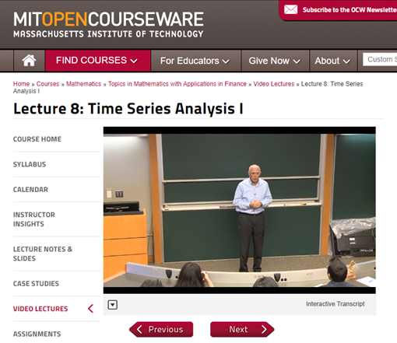
https://ocw.mit.edu/courses/mathematics/18-s096-topics-in-mathematics-with-applications-in-finance-fall-2013/video-lectures/lecture-8-time-series-analysis-i/

Slide 5
Deep Time Series Classification
預測股票每日最高價
空氣污染預測
地震預測
PM2.5預測
GDP預測
人口數預測

Slide 6
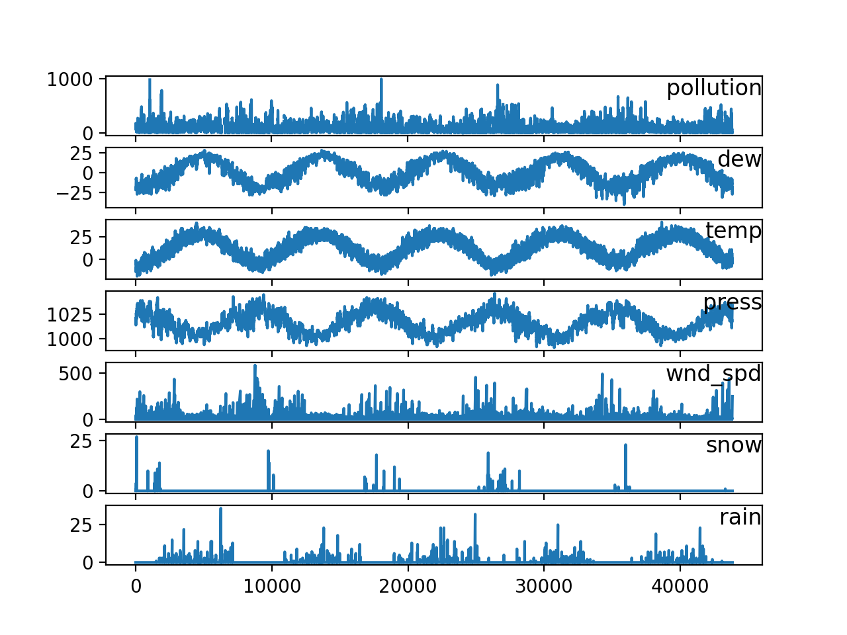
空氣污染預測
https://raw.githubusercontent.com/jbrownlee/Datasets/master/pollution.csv
Multivariate LSTM Forecast Model
https://machinelearningmastery.com/multivariate-time-series-forecasting-lstms-keras/
https://www.itread01.com/content/1544492764.html

Slide 7
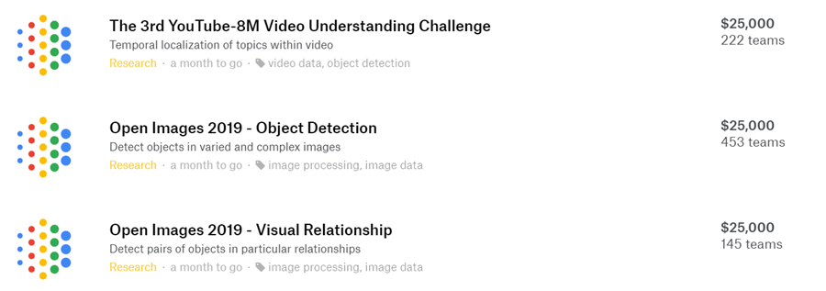
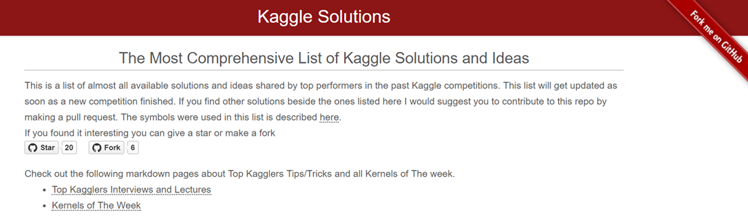
https://www.kaggle.com/
https://faridrashidi.github.io/kaggle-solutions/

Slide 8
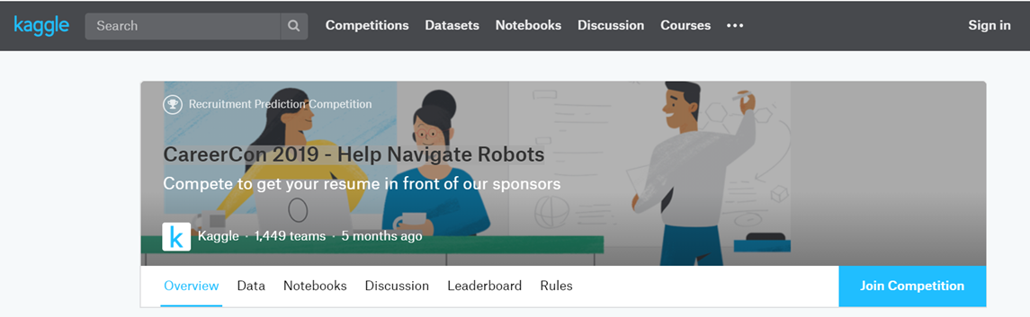
https://www.kaggle.com/c/career-con-2019
https://www.kaggle.com/purplejester/pytorch-deep-time-series-classification
https://github.com/ammar1y/My-Solution-to-Help-Navigate-Robots-Competition
https://www.youtube.com/watch?v=ageh45rxyXU

Slide 9
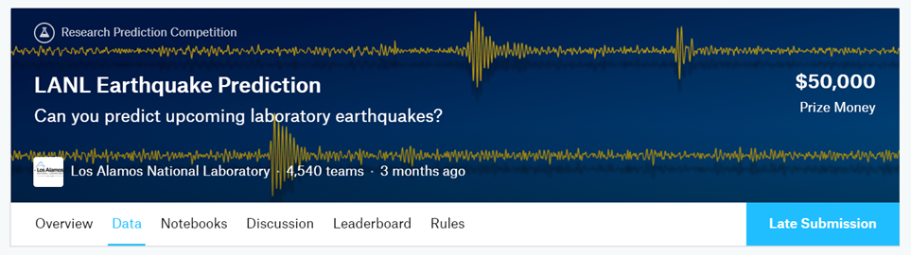
Kaggle Earthquake Prediction Challenge
https://www.kaggle.com/c/LANL-Earthquake-Prediction/data
https://github.com/Kaggle/kaggle-api
https://www.youtube.com/watch?v=TffGdSsWKlA
https://github.com/llSourcell/Kaggle_Earthquake_challenge
DEMO
Kaggle_challenges/LANL_Earthquake_Challenge_DNN_1D_CNN_LSTM_with_TPU.ipynb

Slide 10
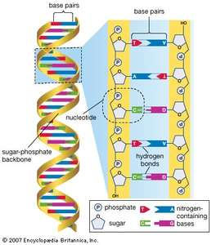
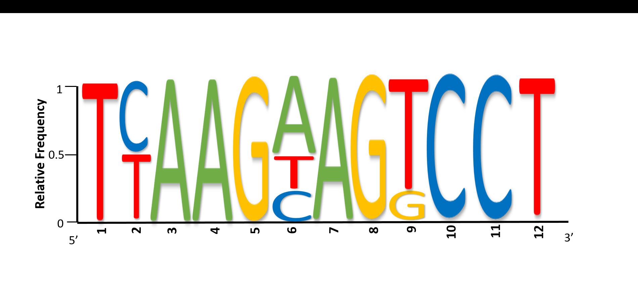
DNA Sequence Data Analysis
Working with DNA sequence data for ML
https://www.kaggle.com/thomasnelson/working-with-dna-sequence-data-for-ml

Slide 11
Sequence Data
的分析(2)
NLP

Slide 12
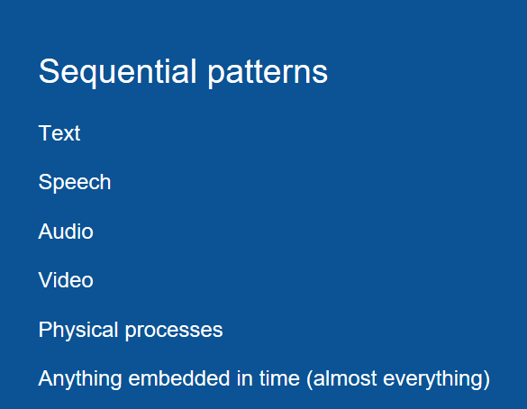
RNN for…..
列到序列翻譯（sequence to sequence translation），包括將語音轉為文字或翻譯不同語言
https://brohrer.mcknote.com/zh-Hant/how_machine_learning_works/how_rnns_lstm_work.html

Slide 13
NLP Natural Language Processing 自然語言處理
https://zh.wikipedia.org/wiki/自然語言處理
自然語言處理（Natural Language Processing，NLP）是人工智慧和語言學領域的分支學科。
此領域探討如何處理及運用自然語言；自然語言處理包括多方面和步驟，基本有認知、理解、生成等部分。
自然語言認知和理解是讓電腦把輸入的語言變成有意思的符號和關係，然後根據目的再處理。自然語言生成系統則是把電腦資料轉化為自然語言。
http://research.sinica.edu.tw/nlp-natural-language-processing-chinese-knowledge-information/

Slide 14
NLP應用
文字朗讀（Text to speech）/語音合成（Speech synthesis）
語音識別（Speech recognition）
中文自動分詞（Chinese word segmentation）
詞性標註（Part-of-speech tagging）
句法分析（Parsing）
自然語言生成（Natural language generation）
文字分類（Text categorization）
資訊檢索（Information retrieval）
資訊抽取（Information extraction）
文字校對（Text-proofing）
問答系統（Question answering）
機器翻譯（Machine translation）
自動摘要（Automatic summarization）
文字蘊涵（Textual entailment）
命名實體辨識（Named entity recognition）

Slide 15
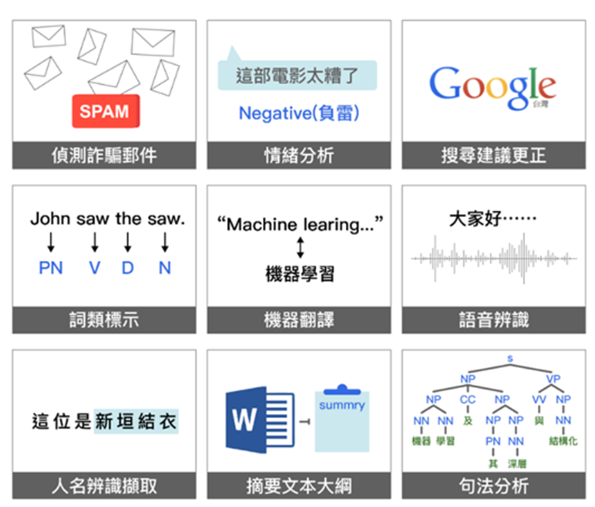

Slide 16
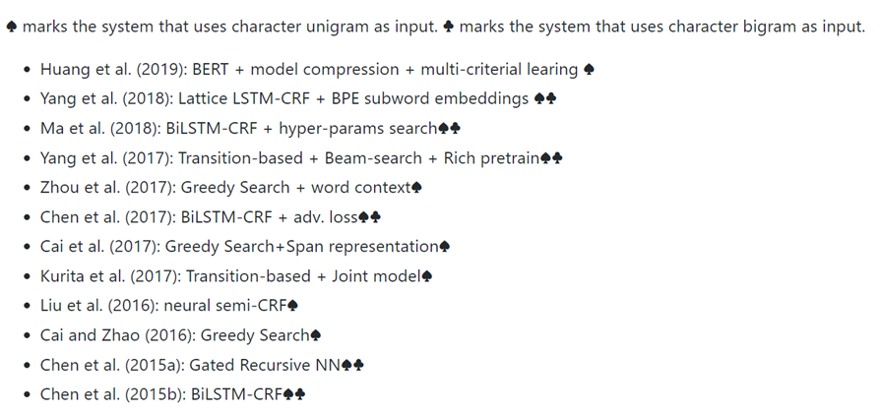
Chinese Word Segmentation中文分詞
Chinese word segmentation is the task of splitting Chinese text (a sequence of Chinese characters) into words.
'上海浦東開發與建設同步' → ['上海', '浦東', '開發', ‘與', ’建設', '同步']
https://github.com/sebastianruder/NLP-progress/blob/master/chinese/chinese_word_segmentation.md

Slide 17
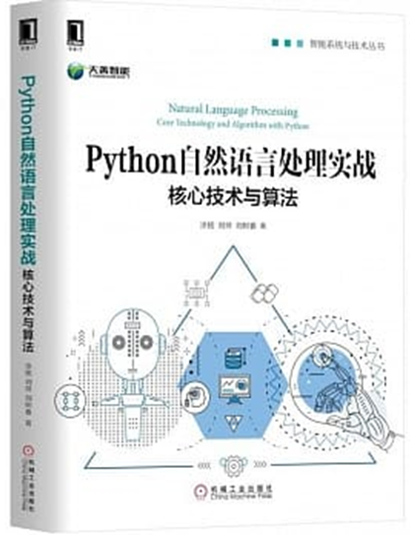
Chinese Word Segmentation中文分詞
chapter-3 中文分詞技術
chapter-4 詞性標注與命名實體識別
chapter-5 關鍵字提取
chapter-6 句法分析
chapter-7 文本向量化
chapter-8 情感分析
chapter-9 NLP中用到的機器學習演算法
chapter-10 基於深度學習的NLP演算法
https://github.com/nlpinaction/learning-nlp

Slide 18
Chinese Word Segmentation中文分詞
https://github.com/fxsjy/jieba
jieba
“結巴”中文分詞：做最好的 Python 中文分片語件
"Jieba" (Chinese for "to stutter") Chinese text segmentation: built to be the best Python Chinese word segmentation module.
支持繁體分詞
支持自訂字典
MIT 授權協議
import jieba
sent = '中文分詞是文本處理不可或缺的一步！'
seg_list = jieba.cut(sent, cut_all=True)
print('全模式：', '/ ' .join(seg_list))
seg_list = jieba.cut(sent, cut_all=False)
print('精確模式：', '/ '.join(seg_list))
seg_list = jieba.cut(sent)
print('預設精確模式：', '/ '.join(seg_list))
seg_list = jieba.cut_for_search(sent)
print('搜尋引擎模式', '/ '.join(seg_list))
支持三種分詞模式：
全模式，把句子中所有的可以成詞的詞語都掃描出來, 速度非常快，但是不能解決歧義；
精確模式，試圖將句子最精確地切開，適合文本分析；
搜索引擎模式，在精確模式的基礎上，對長詞再次切分，提高召回率，適合用於搜尋引擎分詞。

Slide 19
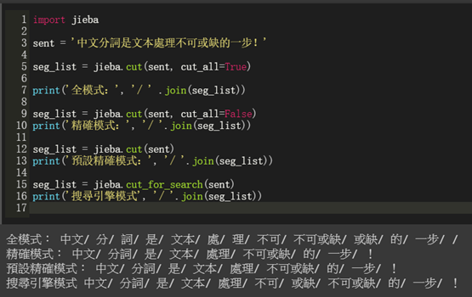
搜索引擎模式，在精確模式的基礎上，對長詞再次切分，提高召回率，適合用於搜尋引擎分詞。

Slide 20
詞性標註Part-of-speech tagging
http://terms.naer.edu.tw/detail/1678982/
字詞（word）是語言系統中具有獨立語意或扮演特定語法功能，
且可以自由使用的最小語言單位。
依據字詞在句法結構或語言形態上扮演的角色，
經由詞性分類賦予語句中每個字詞適當之詞性符號或標記的過程，
則稱為詞性標記（part-of-speech tagging，或稱POS tagging）。
隨著語言的不同，詞性分類的方式也有所差異。
基本上可分為動詞（verb）、名詞（noun）、形容詞（adjective）、副詞（adverb），以及其他類別，例如：代名詞（pronoun）、介係詞（preposition）、連接詞（conjunction）或感嘆詞（interjection）

Slide 21
詞性標註Part-of-speech tagging
http://terms.naer.edu.tw/detail/1678982/
詞性標記的範例
Tagging is the task of labeling (or tagging) each word in a sentence with its appropriate part of speech.
Tagging_VBG is_BEZ the_AT task_NN of_IN labeling_VBG (_( or_CC tagging_VBG )_) each_DT word_NN in_IN a_AT sentence_NN with_IN its_PP$ appropriate_JJ part_NN of_IN speech_NN ._.
VBG為動名詞或現在分詞，BEZ代表is，AT為冠詞，NN為名詞，IN為介係詞，CC為連接詞，DT為限定詞，PP$為所有格，JJ為形容詞。

Slide 22
詞性標註Part-of-speech tagging
!pip list | grep nltk
import nltk
from nltk import word_tokenize, pos_tag
nltk.download('punkt')
nltk.download('averaged_perceptron_tagger')
print(pos_tag(word_tokenize("I'm learning NLP")))
# [('I', 'PRP'), ("'m", 'VBP'), ('learning', 'VBG'), ('NLP', 'NNP')]

Slide 23
pos_tag load the Standard treebank POS tagger
1. CC Coordinating conjunction
2. CD Cardinal number
3. DT Determiner
4. EX Existential there
5. FW Foreign word
6. IN Preposition or subordinating conjunction
7. JJ Adjective
8. JJR Adjective, comparative
9. JJS Adjective, superlative
………………………….
請參閱https://blog.csdn.net/fxjtoday/article/details/5841453

Slide 24
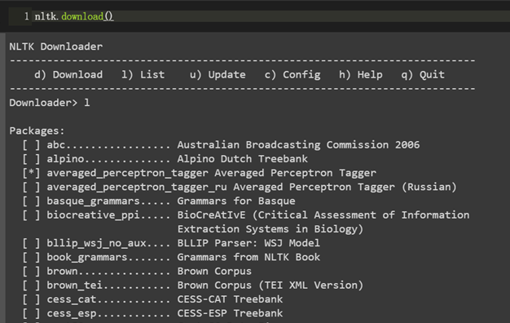
詞性標註Part-of-speech tagging

Slide 25
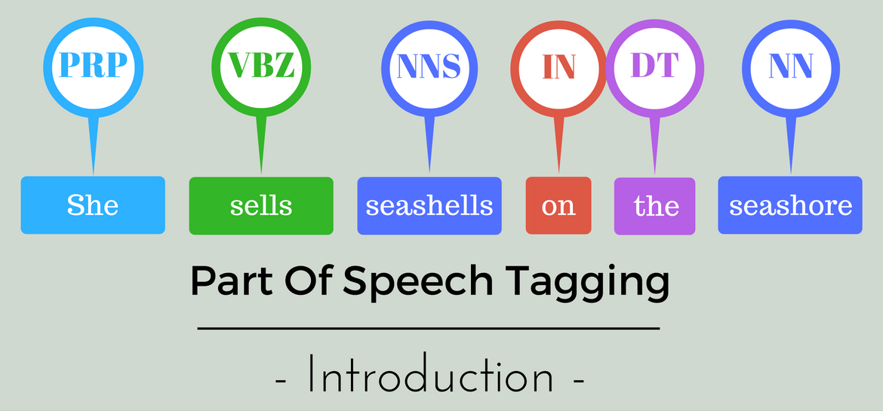
詞性標註Part-of-speech tagging
Complete guide for training your own Part-Of-Speech Tagger
https://nlpforhackers.io/training-pos-tagger/

Slide 26
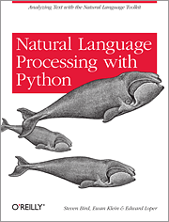
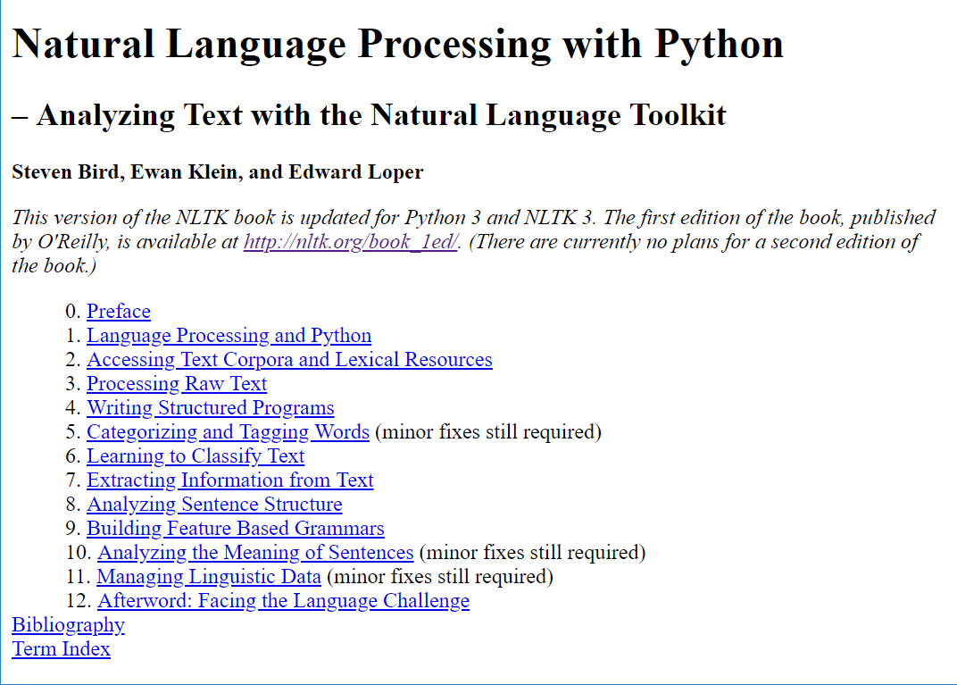
詞性標註Part-of-speech tagging
http://www.nltk.org/book/

Slide 27
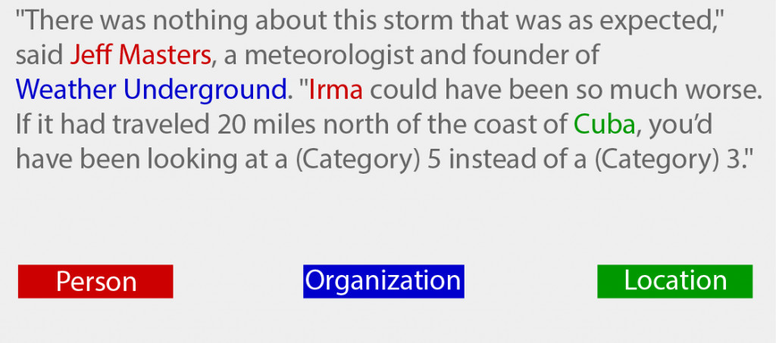
命名實體識別(Named Entity Recognition, NER)
在句子的序列中，定位並識別人名、地名、機構名等任務。
圖片來源：https://blog.paralleldots.com/data-science/named-entity-recognition-milestone-models-papers-and-technologies/
https://ithelp.ithome.com.tw/articles/10209418

Slide 28
Text classification 文本分類
詞嵌入向量化：word2vec, FastText等等
卷積神經網路特徵提取：Text-CNN, Char-CNN等等
上下文機制：Text-RNN， BiRNN， RCNN等等
記憶存儲機制：EntNet， DMN等等
注意力機制：HAN等等

Slide 29
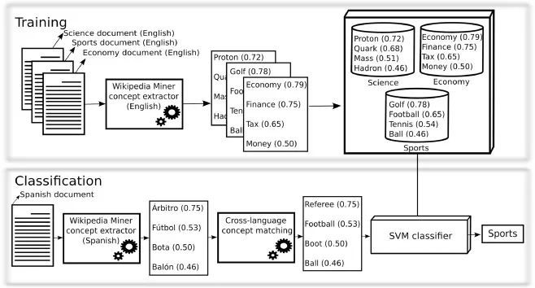
text classification 文本分類
傳統機器學習時代的主流分類器:Naive Bayes，Maximum Entropy， K-NN，和SVM。
經典特徵模型：經典距離定義模型Vector Space Model（Rocchio）， N-grams等等。

Slide 30
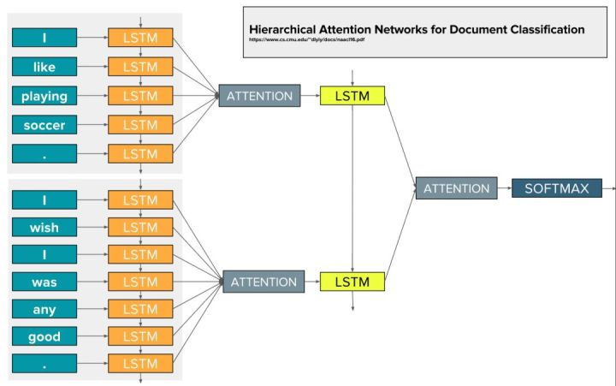
HAN分層注意網路
https://zhuanlan.zhihu.com/p/48109917

Slide 31
We report on a series of experiments with convolutional neural networks (CNN)
trained on top of pre-trained word vectors for sentence-level classification tasks.
We show that a simple CNN with little hyperparameter tuning and static vectors achieves excellent results on multiple benchmarks. Learning task-specific vectors through fine-tuning offers further gains in performance.
We additionally propose a simple modification to the architecture to allow for the use of both task-specific and static vectors.
The CNN models discussed herein improve upon the state of the art on 4 out of 7 tasks, which include sentiment analysis and question classification.

Slide 35
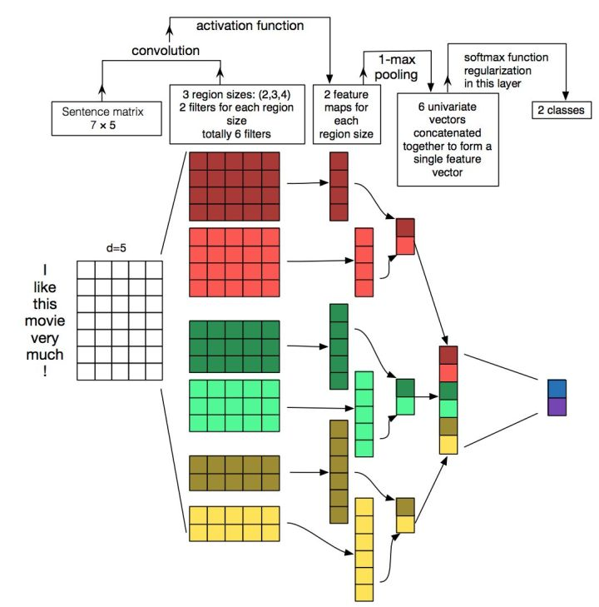
https://zhuanlan.zhihu.com/p/34212945

Slide 36
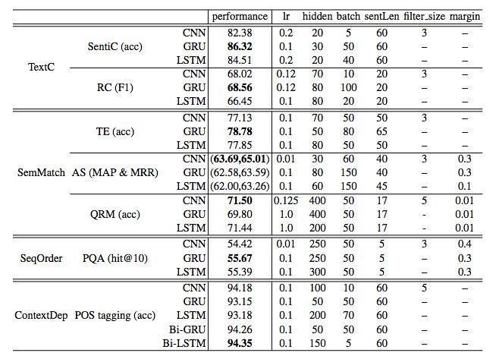
Comparative Study of CNN and RNN for Natural Language Processing
RNN不見得有CNN效果好， 但是Bi-RNN效果還是要好有點

Slide 37
Text classification 文本分類
詞嵌入向量化：word2vec, FastText等等
卷積神經網路特徵提取：Text-CNN, Char-CNN等等
上下文機制：Text-RNN， BiRNN， RCNN等等
記憶存儲機制：EntNet， DMN等等
注意力機制：HAN等等

Slide 38
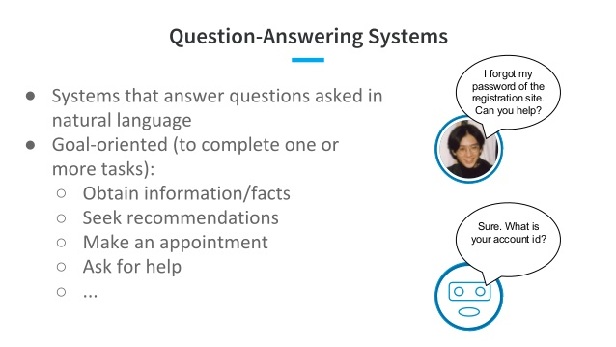
Question-Answering system 智能問答
[AAAI 2019 tutorial] End-to-end goal-oriented question answering systems
https://www.slideshare.net/QiHe2/aaai-2019-tutorial-endtoend-goaloriented-question-answering-systems

Slide 39
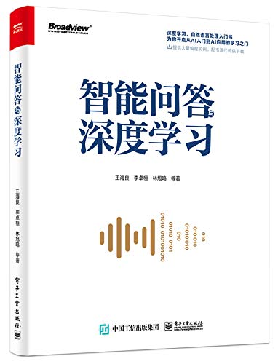
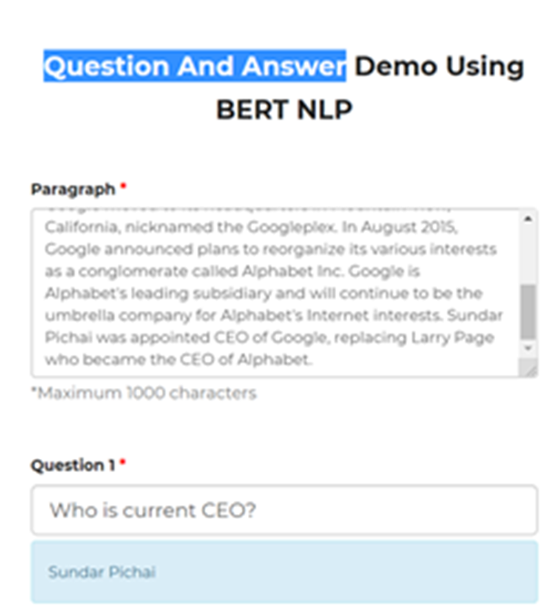
Question-Answering system 智能問答
https://github.com/l11x0m7/book-of-qna-code
智能問答與深度學習
王海良, 等 電子工業出版社
2018-11-01
https://www.tenlong.com.tw/products/9787121349218
https://www.pragnakalp.com/demos/BERT-NLP-QnA-Demo/

Slide 40
NLP Transfer Learning 遷移學習
面向文本分類的通用語言模型微調
Universal Language Model Fine-tuning for Text Classification
Jeremy Howard & Sebastian Ruder
https://arxiv.org/abs/1801.06146
https://kknews.cc/code/6qqggj3.html
https://medium.com/mlreview/understanding-building-blocks-of-ulmfit-818d3775325b
Inductive transfer learning has greatly impacted computer vision, but existing approaches in NLP still require task-specific modifications and training from scratch.
We propose Universal Language Model Fine-tuning (ULMFiT), an effective transfer learning method that can be applied to any task in NLP, and introduce techniques that are key for fine-tuning a language model.
Our method significantly outperforms the state-of-the-art on six text classification tasks, reducing the error by 18-24% on the majority of datasets. Furthermore, with only 100 labeled examples, it matches the performance of training from scratch on 100x more data. We open-source our pretrained models and code.

Slide 41
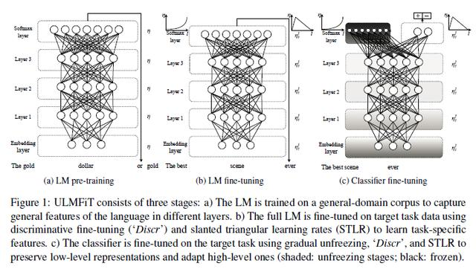

Slide 42
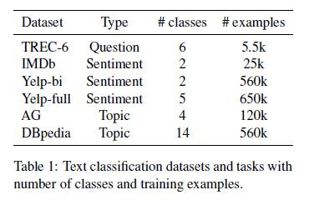
情感分析、問題分類和主題分類
情感分析 對於情感分析，我們基於二元電影評論IMDB數據集（Maas等人，2011）和二元及五類版本Yelp點評數據集（Zhang等人，2015）評估我們的方法。
問題分類 我們使用六類版本的小型TREC數據集（Voorhees和Tice，1999），該數據集包含了開放領域且基於事實的問題，劃分成廣義語義範疇。
主題分類 對於主題分類，我們對大型AG新聞和DBpedia數據集進行了評估(Zhang等人, 2015)。
原文網址：https://kknews.cc/code/6qqggj3.html

Slide 43
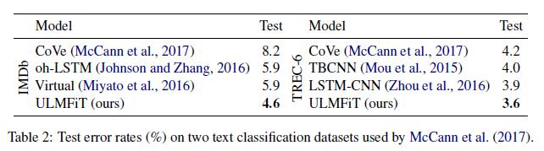

Slide 44
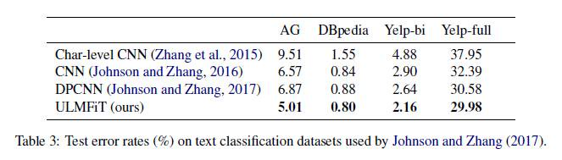

Slide 45
Wikitext-103由28595篇經過預處理的維基百科文章和1.03億個單詞組成。預訓練對小數據集任務最有利，即使只有100個標記樣本也能實現泛化
原文網址：https://kknews.cc/code/6qqggj3.html
區分微調（discriminative fine-tuning）和斜三角學習率（slanted triangular learning rates）
原文網址：https://kknews.cc/code/6qqggj3.html
採用通用語言模型的最新文本分類介紹
https://kknews.cc/code/knjzker.html

Slide 46
NLP學習資源

Slide 47
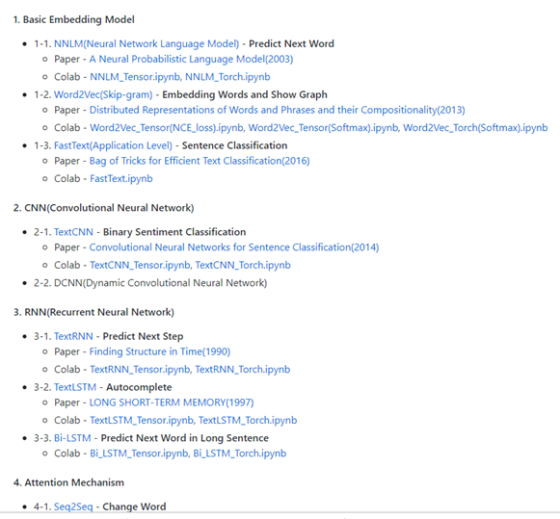
https://github.com/graykode/nlp-tutorial

Slide 48
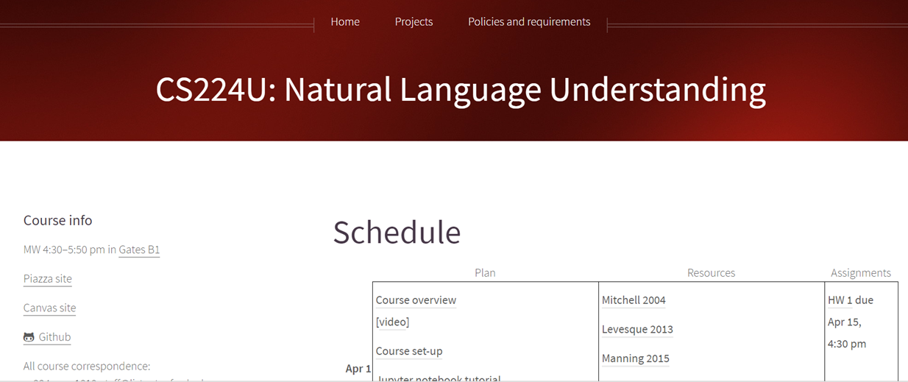
http://web.stanford.edu/class/cs224u/index.html
https://github.com/cgpotts/cs224u/

Slide 49
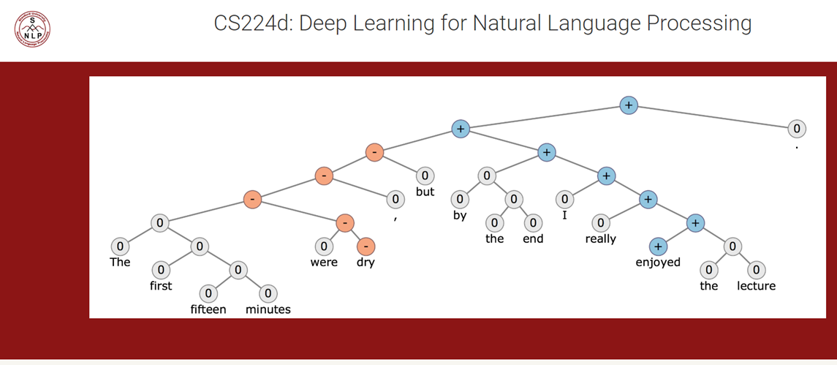
http://cs224d.stanford.edu/

Slide 50
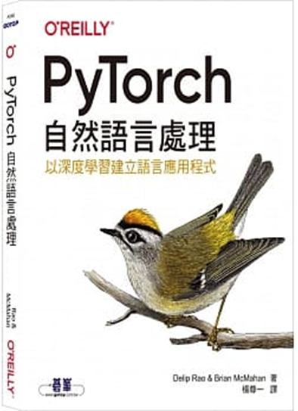
讚
第1章 介紹
第2章 傳統 NLP 簡介
第3章 神經網路的基本元件
第4章 自然語言處理的前饋網路
第5章 詞崁入與型別
第6章 自然語言處理序列模型
第7章 自然語言處理的中間序列模型
第8章 自然語言處理的進階序列模型
第9章 經典、前沿、下一步
PyTorch自然語言處理：以深度學習建立語言應用程式
Natural Language Processing with PyTorch
作者： Delip Rao, Brian McMahan
譯者： 楊尊一
出版社：歐萊禮
出版日期：2019/06/28
https://github.com/joosthub/PyTorchNLPBook

